Slide 1
Garbage Collector

Slide 2
Serial Collector
-알고리즘
Young 알고리즘 | Old 알고리즘
Serial (Copy & Scavenge) | Mark-Sweep-Compact
-옵션
Option | 설명
-XX:+UseSerialGC | Serial Collector 사용
-특징
1) 적은 메모리와 단일 코어 일 때
2) 운영에서는 거의 사용하지 않는다.
3) Young / Old Generation 모두 한 개의 thread로 수행
➔ 성능이 좋지 않다.

Slide 3
Serial Collector – Minor GC (Serial)
Eden S1 S2 Old
1
2
3
4
1
2
3
5
1
2
3
1
2
3
5
1
2
5
GC대상 객체
Notes:
S1, S2를 계속 번갈아가면서 GC를 발생 시키는 이유는 GC 작업으로 인해
메모리 단편화 되는것을 Compcation 해야 되는데, 이 Compcation 하는 작업이 비교적 비싼 리소스에 속하기 때문이다.

Slide 4
Serial Collector – Major GC (Mark-Sweep-Compact)
Old
1
2
3
4
5
6
1
2
3
4
5
6
Mark
Sweep
1
3
5
Compact
1
3
5

Slide 5
Parallel Collector
-알고리즘
Young 알고리즘 | Old 알고리즘
Parallel Scavenge | Mark-Sweep-Compact
-옵션
Option | 설명
-XX:+UseParallelGC | Parallel Collector 사용
-XX:ParallelGCThreads=개수 | Parallel GC Thread 개수 설정
1) 메모리가 여유가 있고 코어개수가 많을 때
2) Young Generation는 Serial Collector 방식과 동일 하나 병렬처리
많은 CPU를 동원하여 GC를 빨리 끝내자.
3) Old Generation는 Serial Collector 방식과 동일
-특징

Slide 6
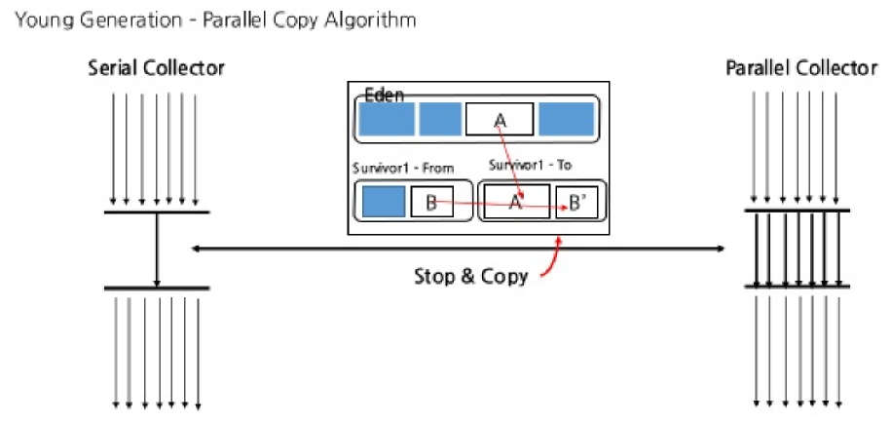
Parallel Collector– Minor GC (Parallel Scavenge)

Slide 7
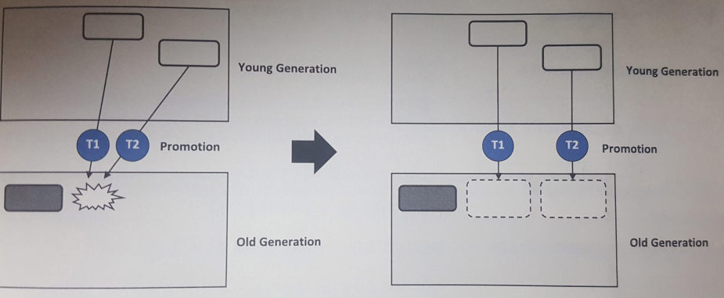
PLAB (Parallel Allocation Buffer)
-Promotion (Old Area) 과정 중 동기화 문제를 회피하기 위한 것
Thread마다 Old Generation의 일정부분 할당
➔Heap 단편화가 발생할 수 있다.

Slide 8
Parallel Compacting Collector
-알고리즘
Young 알고리즘 | Old 알고리즘
Parallel Scavenge | Mark-Summary-Compact
-옵션
Option | 설명
-XX:+UseParallelOldGC | Parallel Compacting Collector 사용
1) Young Generation은 Parallel Collector와 동일 (병렬)
2) Old Generation는 Mark-Summary-Compact를 거친다. (병렬)
3) Parallel 방식은 최대의 리소스를 투입해서 GC를 빨리 끝내는게 목적
-특징

Slide 9
Parallel Compacting Collector – Major GC (Mark-Summary-Compact)
1
2
3
4
5
6
7
8
9
Region
Mark
(병렬)
1
2
3
4
5
6
7
8
9
1
2
3
4
5
6
7
8
9
Summary
(싱글)
Dense Prefix
Destination
Source
Compact
(+Sweep)
(병렬)
1
2
3
4
7
1
2
3
4
7
Notes:
-Desnse Prefix는 Compaction의 범위를 줄여 결과적으로 GC 소요시간을 줄인다.
-

Slide 10
CMS Collector
-알고리즘
Young 알고리즘 | Old 알고리즘
Parallel | Concurrent Mark-Sweep
-옵션
Option | 설명
-XX:+UseConcMarkSweepGC | CMS Collector 사용
-XX:+UseParNewGC | Young Area의 GC를 Parallel로 수행 (UseParallelGC랑 같이 사용 X)
-XX:+CMSParallelRemarkEnabled | UseParNewGC랑 같이 사용.
-XX:CMSInitiatingOccupancyFraction=값 | Old 영역에 사용량에 따른 GC 시기 설정 (다른 Collector 와 다르게 중간에 GC발생 가능)
-XX:+UseCMSInitiatingOccupancyOnly | 위 옵션에 따른 GC만 수행
-특징
다른 Collector보다 메모리 여유공간 필요
Concurrent mark 어플리케이션 구동, floating garbage
2) Compaction 단계가 없다 (메모리 단편화)
3) Stop-the-World 가 짧다 (Low Latency GC)
➔ GC 동안에 어플리케이션이 멈추는 시간을 최소화하려는 전략

Slide 11
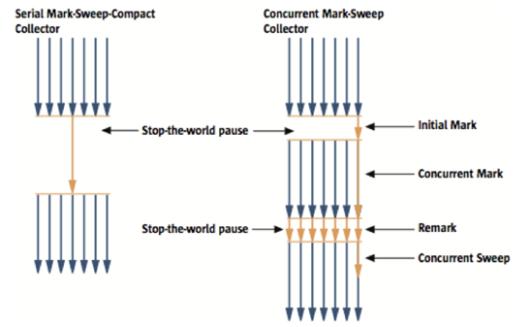
CMS Collector – Major GC (Concurrent Mark-Sweep)
-Initial Mark : Root set의 한 단계 Reference 되는 Live Object만 구별(빠름)
-Concurrent Mark : Initial Mark에서 선별된 Live Object가 참조하고 있는 Live Object만 구별
-Remark : Mark 단계에서 새로 추가로 참조가 끊긴 객체를 확인
-Concurrent Sweep : Live 빼고 Sweep 작업을 통해 삭제. Compaction 작업은 없다.
➔ Free List를 사용하여 단편화를 줄이는 노력을 한다.
Notes:
-Desnse Prefix는 Compaction의 범위를 줄여 결과적으로 GC 소요시간을 줄인다.
-

Slide 12
Free List
Young Old
?
-크기가 비슷한 Old Area의 Free Space를 FreeList에서 탐색 (compaction이 없다)
-적절한 크기를 찾아 Allocation 해야 되기 때문에 Young Area에 부담을 준다.

Slide 13
CMS Collector – Incremental Mode
- Remark가 필요한 것도, 그리고 floating garbage가 생기는 것도
program을 무 중단시키고 Mark 하다 보니 문제가 됨
- Concurrent mark 를 짧게 가지고 가는 것이 유리하다.
- Minor GC 가 일어날 때 마다 Old 영역을 조금씩 GC 를 해서 Full GC가
발생하는 횟수나 시간을 줄이는 방법 이다.
- JDK8에서 사라짐
Notes:
-Desnse Prefix는 Compaction의 범위를 줄여 결과적으로 GC 소요시간을 줄인다.
-

Slide 14
G1 Collector
-알고리즘
Young 알고리즘 | Old 알고리즘
Snapshot-At-The-Beginning(SATB)
-옵션
Option | 설명
-XX:+UseG1GC | G1 Collector 사용
-특징
1) CMS Collector의 대체 Collector
2) 물리적 Generation 구분을 없애고 Region(1Mb ~ 32Mb) 으로 재편
3) 어떠한 GC 방식보다 빠르다. (JDK 9 Default GC)

Slide 15
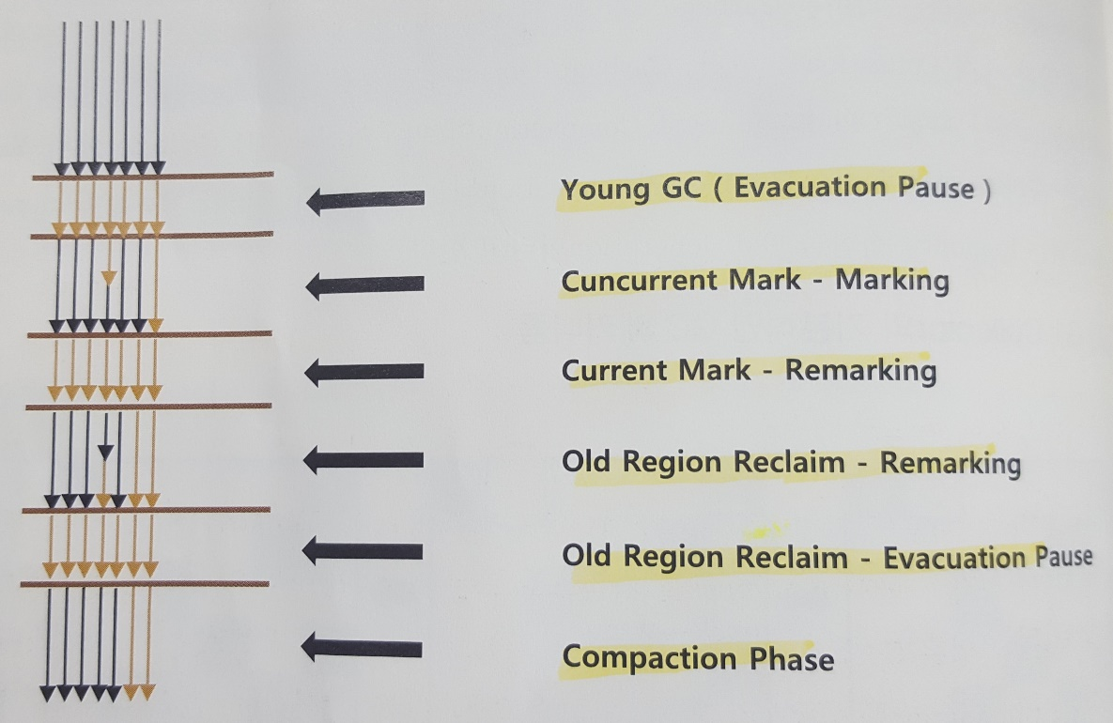
G1 Collector
-Young GC : Minor GC와 동일한 개념.
-Marking : 이전 단계 때 변경된 정보 바탕으로 Initial Mark를 빠르게 수행 ( CMS )
-Remarking : 각 Region마다 Reachable Object의 Density를 계산 ( Parallel Old GC )
-Remark : GC를 위해 Live Object의 비율이 낮은 몇 개의 Region을 골라 낸다.
-Evacuation Pause : Remark 단계에서 골라낸 Old Region은 Young Region과 같은 식으로 Evacuation 한다.
-Compaction Phase : Compaction 작업을 한다 ( Concurrent )
Notes:
-Desnse Prefix는 Compaction의 범위를 줄여 결과적으로 GC 소요시간을 줄인다.
-

Slide 16
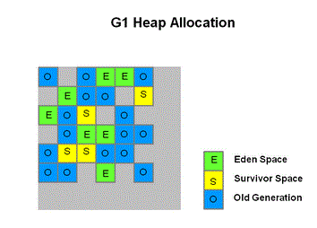
G1 Collector
Notes:
-Desnse Prefix는 Compaction의 범위를 줄여 결과적으로 GC 소요시간을 줄인다.
-

Slide 17
어떤 GC가 가장 좋을까?

